Slide 1

CHÀO MỪNG CÁC EM
ĐẾN VỚI TIẾT HỌC
MÔN TỰ NHIÊN XÃ HỘI

Slide 2

Khởi động

Slide 3

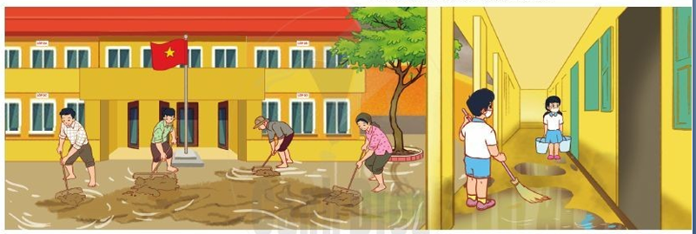

Slide 4

TỰ NHIÊN VÀ XÃ HỘI
BÀI 20: MỘT SỐ HIỆN TƯỢNG THIÊN TAI
(Tiết 1)

Slide 5

Khám phá:
Quan sát và mô tả một số hiện tượng thiên tai

Slide 6


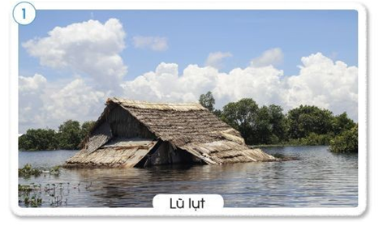
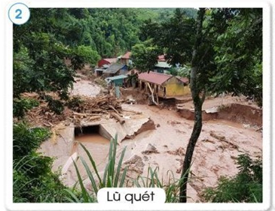
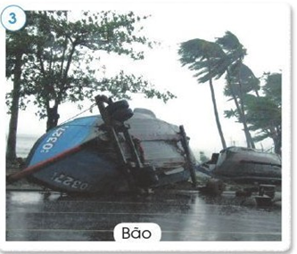
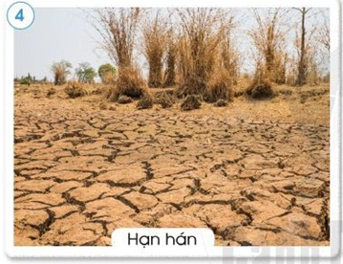
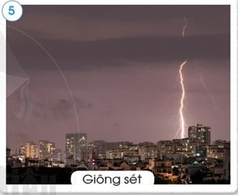
1

Slide 7

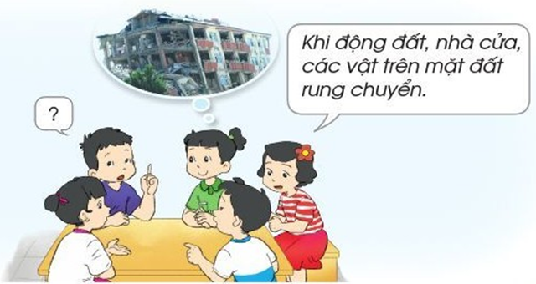
Thảo luận

Slide 8
Vận dụng:
Thu thập và trình bày thông tin về thiệt hại do thiên tai gây ra

Slide 9



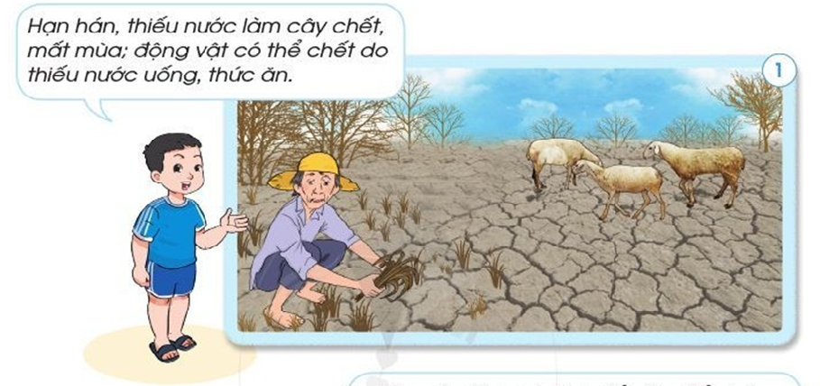
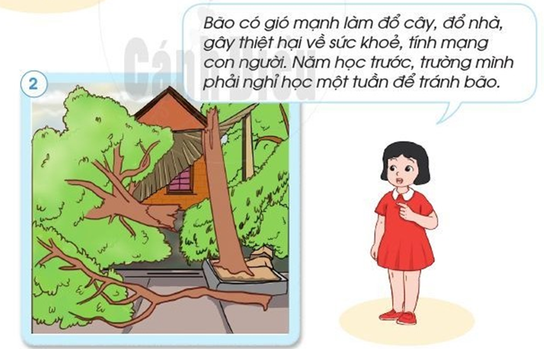
1. Thu thập thông tin, hình ảnh về thiệt hại do thiên tai gây ra.
2. Chia sẻ với các bạn về kết quả thu được.

Slide 10
Các em ạ. Thiên tai gây ra thiệt hại rất lớn về tính mạng con người và tài sản. Vì vậy chúng ta cần phải biết theo dõi các bản tin dự báo thời tiết hàng ngày để cập nhật kịp thời. Từ đó biết phòng tránh, giảm thiểu thiệt hại về người và tài sản do thiên tai gây ra.

Slide 11
Củng cố:
? Bài học hôm nay chúng ta được học nội dung gì?
? Kể tên những thiệt hại mà thiên tai đem đến cho con người?

Slide 12
Tạm biệt và hẹn gặp lại các em
trong các giờ học sau nhé!

